Slide 1
Döviz Piyasası ve Döviz Kurları
Kemal Kızılca

Slide 2
Döviz Kuru
Döviz kuru, bir ulusal paranın, diğer bir ulusal para cinsinden değeridir.
Döviz kuru, tek bir yabancı para cinsinden tanımlanabileceği gibi, bir döviz sepeti cinsinden de tanımlanabilir (1$ + 0.77€ gibi).
7.12.2015 tarihli TCMB döviz kurları
1 TL = 1 / 2.89 $ ya da, 1 TL = 1 / 3.15 €

Slide 3
Döviz ve Efektif
Döviz kurları, bankacılık sisteminin kaydî olarak yaptığı işlemlerde gerçekleşen değerleri yansıtır.
Efektif: “Kaydî forma dönüşmemiş, ekonomik birimlerin fiilen banknot ve bozuk para olarak ellerinde tuttukları parayı ifade etmek için kullanılan bir terimdir”. (TCMB)

Slide 4
TL karşısında Avro ve Dolar (1999– 2019)

Slide 5
TL karşısında Avro ve Dolar (2001 krizi)

Slide 6
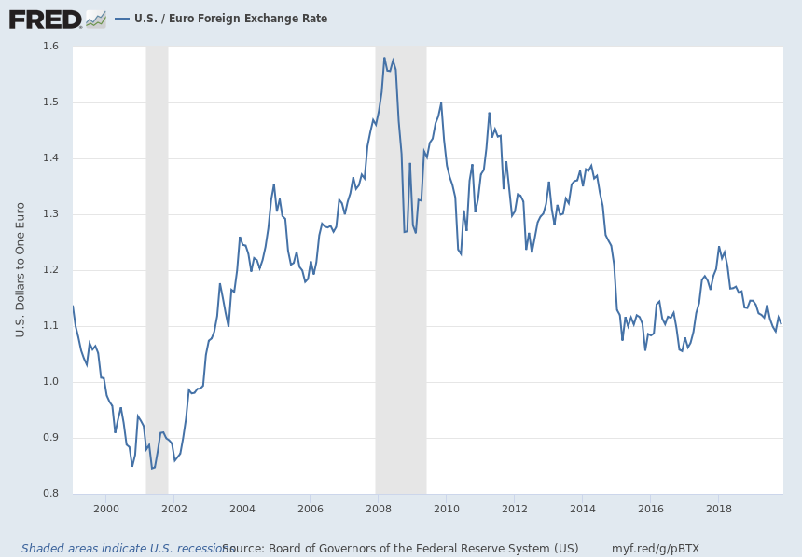

Slide 7
Döviz Kurları ve Dış Ticaret
Döviz kurundaki bir değişmenin dış ticaret dengesi üzerindeki etkisi nedir?
Devalüasyon, dövizin daha pahalı, yerli paranın ise görece daha değersiz hale gelmesidir.
Devalüasyon durumunda ithal mallar daha pahalı, ihraç malları ise daha ucuz olacaktır.
Bu durumda, devalüasyon, cari açığı nasıl etkiler?

Slide 8
Dövize yatırımdan beklenen kazanç
Döviz kurunu tanımlamak için, en azından iki para birimi gerekli.
Basitleştirmek için, önümüzde sadece iki seçenek olduğunu varsayalım: Ya TL cinsinden mevduat hesabı açacağız ya da dolar.
Kazancını azamî kılmak isteyen biri, ₺ ve $ arasında seçim yaparken neye göre karar verir?
Dolara yatırım yaparsak, kazancımız, dolara verilecek faizle, doların değer artışının toplamından oluşur.

Slide 9
Dolara yatırım yapmaktan beklenen kazanç:
$$R_{\$}+{{(E}^{e}−E)}/E$$
$R_{\$}$: Dolar cinsinden mevduatın faizi
$E^{e}$: Doların, gelecek için beklenen değeri (sabit olduğunu varsayıyoruz).
E: Doların bugünkü değeri
${{(E}^{e}−E)}/E$ : Doların değerindeki değişimden kaynaklı beklenen kazanç (yüzde)
Liraya yatırım yapmaktan beklenen kazanç:
R₺

